Slide 1
Задание 1. Петр ночью проник в магазин и вынес от туда товара на сумму 238 тысяч рублей. Через некоторое время следователи вышли на его след и задержали. Что характерно для правовой оценки данной ситуации. Запишите цифры, под которыми указаны верные ответы.
1) административный проступок
2) дисциплинарный проступок
3) преступление
4) Уголовный кодекс РФ
5) Кодекс РФ об административных правонарушениях
6) Гражданский кодекс РФ

Slide 2
Задание 2.
Семен перебежал дорогу на красный сигнал светофора, в результате чего создал аварийную ситуацию на проезжей части. Какой вид социальных норм нарушил Семен?

Slide 3
Задание 3. Вадим парковался на автомобиле и случайно задел велосипед соседа, погнув ему бампер. Что характерно для правовой оценки данной ситуации.
1) преступление
2) проступок
3) возмещение ущерба
4) лишение свободы
5) Уголовный Кодекс РФ
6) Гражданский кодекс РФ

Slide 4
Задание 4.
Артем всегда вежлив и тактичен. Когда он заходит в помещение, Артем пропускает дам вперед, снимает головной убор. Как называется свод правил, которых придерживается Артем?

Slide 5
5. Задачей правоохранительных органов является:
А) пресечение противоправной деятельности
Б) законотворческая деятельность
В) борьба с инакомыслием
Г) утверждение моральных ценностей

Slide 6
НОРМЫ ПОВЕДЕНИЯ

Slide 7
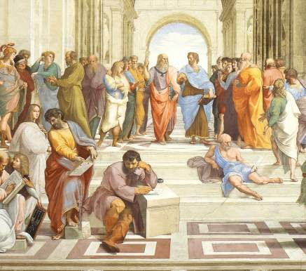
Чтобы быть свободным, нужно подчиняться законам.
Античный афоризм
Закон должен быть строг, а люди снисходительны.
Люк де Клапье Вовенарг, французский писатель
(1715-1747)
Что такое этикет, мораль?
В чем состоит «золотое правило морали»?
Что такое социализация?
Часто ли вы нарушаете правила поведения?

Slide 8
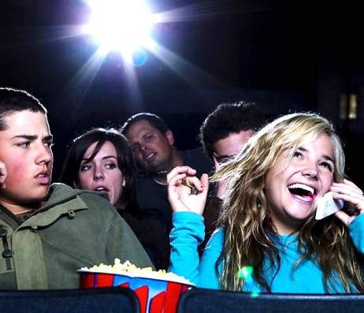
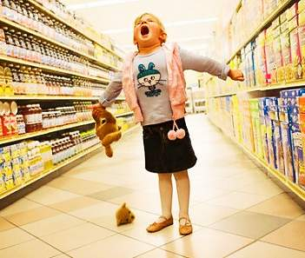
НОРМЫ ПОВЕДЕНИЯ
Известно, что в обществе существуют определенные правила и нормы, которые определяют жизнь этого общества и, естественно, в чем-то ограничивают деятельность людей.
! ! ! Приведите примеры ограничений поступков людей со стороны общества

Slide 9
НОРМЫ ПОВЕДЕНИЯ
В Древнем Риме «нормой» называли инструмент каменщиков — отвес, при помощи которого проверялась вертикальность стен. Позднее это слово стало обозначать любое средство, которое применялось для проверки соответствия какого-либо реального объекта установленным стандартам.
СОЦИАЛЬНЫЕ НОРМЫ — общие правила и образцы поведения, сложившиеся в обществе в результате практической деятельности людей, в ходе которой были выработаны оптимальные стандарты поведения.

Slide 10
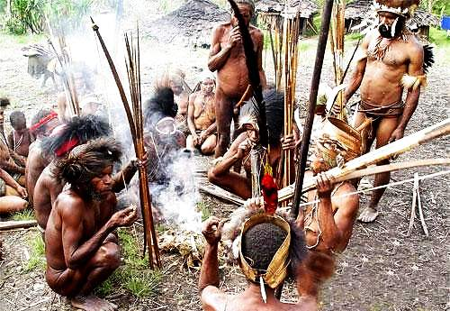
НОРМЫ ПОВЕДЕНИЯ
Первыми осознанными регуляторами отношений в человеческом обществе были ТАБУ – абсолютные запреты на какие-либо действия. Одно из первых и главных табу – запрещение браков с близкими родственниками.
Впервые термин был открыт для европейцев Джеймсом Куком. Он описал данный обычай в записках о традициях аборигенов с островов Тонга в 1771 году.

Slide 11
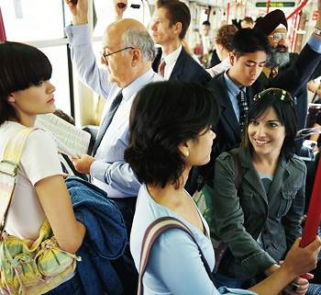
НОРМЫ ПОВЕДЕНИЯ
Нормы поведения человека в обществе – понятие, отражающее формы взаимодействия личности с окружающим ее миром. Социальные нормы определяют, что должен делать человек, как он должен это делать, наконец, каким он должен быть.
Социальные нормы имеют ряд
разновидностей:
обычаи и традиции
моральные нормы
нормы этикета
правовые нормы
эстетические нормы
политические нормы
религиозные нормы
корпоративные нормы

Slide 12
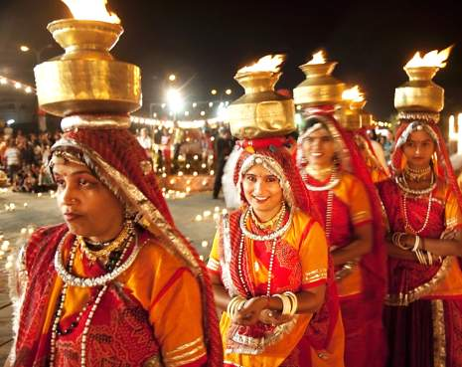
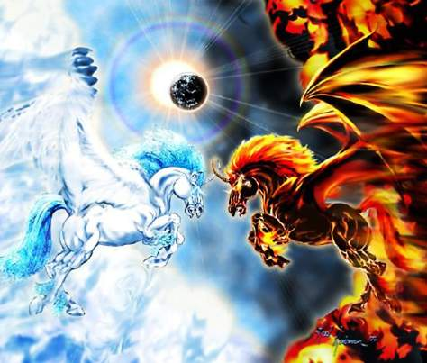
НОРМЫ ПОВЕДЕНИЯ
ОБЫЧАИ И ТРАДИЦИИ — правила поведения, ставшие обязательными в силу привычки и повторяющиеся из поколения в поколение
МОРАЛЬНЫЕ НОРМЫ — оценка поступков по шкалам морально-аморально, добро-зло, хорошо-плохо
Дивали – фестиваль огней в Индии

Slide 13
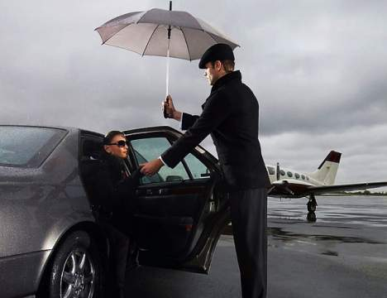
НОРМЫ ПОВЕДЕНИЯ
ЭТИКЕТ — совокупность формальных правил поведения в заранее определенных ситуациях, в том числе нормы общения, деловой протокол и т.д.
ПРАВОВЫЕ НОРМЫ — требования, закрепленные в государственных законах, обеспечивается государственным принуждением

Slide 14
НОРМЫ ПОВЕДЕНИЯ
ЭСТЕТИЧЕСКИЕ НОРМЫ —оценивание по шкале красиво-безобразно; применяется по отношению к искусству, природе, человеку и его поступкам.
ПОЛИТИЧЕСКИЕ НОРМЫ —регуляторы политической жизни, выраженные в международных договорах, декларациях, хартиях, политических принципах

Slide 15
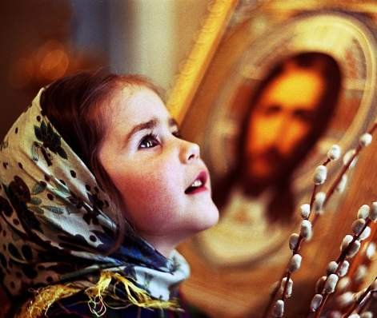
НОРМЫ ПОВЕДЕНИЯ
РЕЛИГИОЗНЫЕ НОРМЫ —правила поведения, заповеди, содержащиеся в священных книгах и церковных установлениях
КОРПОРАТИВНЫЕ НОРМЫ — правила поведения, установленные в крупных организациях, и закрепленные в уставе, кодексах, соглашениях и идеологии организаций.

Slide 16
СОЦИАЛЬНЫЙ КОНТРОЛЬ
Важнейшим условием социального взаимодействия и эффективного функционирования социальной системы является предсказуемость социальных действий и социального поведения людей.
СОЦИАЛЬНЫЙ КОНТРОЛЬ — механизм поддержания общественного порядка, подразумевающий действия общества, направленные на предотвращение отклоняющегося поведения.

Slide 17
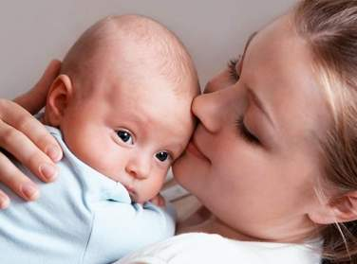
СОЦИАЛЬНЫЙ КОНТРОЛЬ
СОЦИАЛЬНЫЕ САНКЦИИ — это средства поощрения
и наказания, стимулирующие людей соблюдать социальные нормы.
Социальные нормы и социальные санкции представляют собой неразрывно целое, и если у какой-то социальной нормы отсутствует сопровождающая ее социальная санкция, то она теряет свою социально-регулирующую функцию.
Например, еще в XIX в. в странах Западной Европы социальной нормой считалось рождение детей только в законном браке, поэтому незаконнорожденные исключались из наследования имущества родителей. Однако по мере смягчения общественного мнения санкции за нарушение данной нормы стали постепенно исключать.

Slide 18
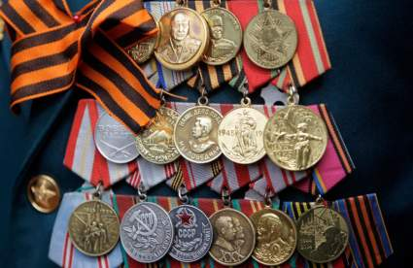
СОЦИАЛЬНЫЙ КОНТРОЛЬ
В социологии различают два основных процесса социального контроля: внешний социальный контроль и внутренний социальный контроль, или самоконтроль.
Выделяют два вида внешнего контроля — формальный и неформальный.
ФОРМАЛЬНЫЙ СОЦИАЛЬНЫЙ КОНТРОЛЬ — основан на официальном одобрении или осуждении, основываясь на писаных нормах, осуществляется органами государственной власти, политическими и социальными организациями и т.д., действует на территории всей страны
Медали и ордена, степени, премии, титулы, грамоты
Штрафы, арест, конфискация имущества, тюремное заключение

Slide 19
СОЦИАЛЬНЫЙ КОНТРОЛЬ
НЕФОРМАЛЬНЫЙ СОЦИАЛЬНЫЙ КОНТРОЛЬ — основан на одобрении или осуждении родственников, друзей, коллег, знакомых, общественного мнения, выражается через традиции, обычаи либо средства массовой информации
Похвала, одобрение, слава, аплодисменты, улыбка
Насмешка, ругательства, выговор, игнорирование, бойкот
Хотя официальные санкции кажутся более эффективными, на самом деле для человека более важными бывают неформальные санкции. Потребность в дружбе, любви, признании или боязнь насмешек и стыда часто оказываются действеннее, чем ордена или штрафы.

Slide 20
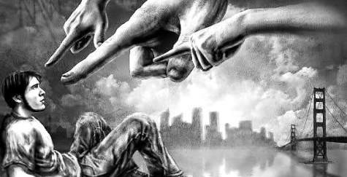
СОЦИАЛЬНЫЙ КОНТРОЛЬ
ВНУТРЕННИЙ СОЦИАЛЬНЫЙ КОНТРОЛЬ —самостоятельное регулирование индивидом своего социального поведения в обществе.
Данный вид контроля проявляется в чувстве вины, эмоциональных переживаниях, «угрызениях совести» за социальные действия, в форме рефлексии индивида по поводу своего социального поведения.
СОЦИАЛИЗАЦИЯ — процесс усвоения индивидом социальных норм, культурных ценностей и образцов поведения общества.

Slide 21
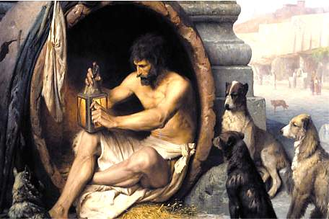
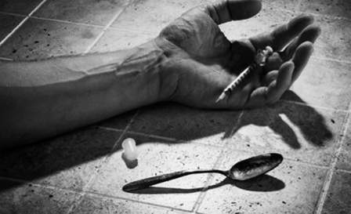
ДЕВИАНТНОЕ ПОВЕДЕНИЕ
ДЕВИАНТНОЕ ПОВЕДЕНИЕ — это поступок, действия человека, не соответствующие официально установленным или фактически сложившимся в данном обществе нормам или стандартам.
Преступность, алкоголизм, наркомания, самоубийство, проституция, терроризм…
Аскетизм, святость, гениальность, новаторство…

Slide 22
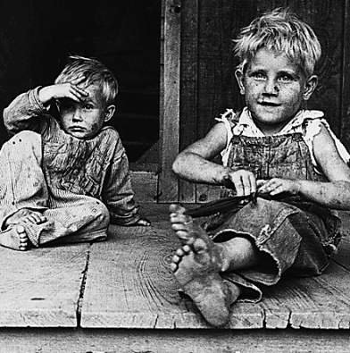
ДЕВИАНТНОЕ ПОВЕДЕНИЕ
Исследователи в разные времена задумывались, что же заставляет человека вести себя плохо. Причины девиантного поведения даже в наше время не ясны до конца. На сегодняшний день разработано пять серьезных теорий, объясняющих девиантное поведение.
1. Теория контроля:
Если человек чувствует, что он приложил усилия для того, чтобы стать членом группы, то существует большая вероятность, что он будет стараться соответствовать ожиданиям значимых людей. Таким образом, группа контролирует поведение индивидуума.

Slide 23
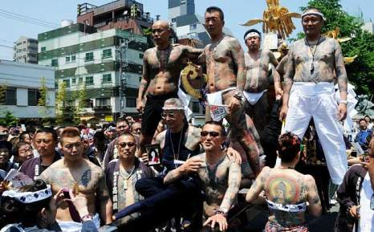
ДЕВИАНТНОЕ ПОВЕДЕНИЕ
2. Теория дифференцированной ассоциации:
Человек при принятии решения оглядывается на людей, которые тоже ведут себя неправильно (дурное влияние).
3. Теория аномии:
Аномией называют особое состояние личности, которое связано с потерей ценностных ориентаций, т.е. личность растерянна и не знает, как ей действовать в неоднозначной обстановке.

Slide 24
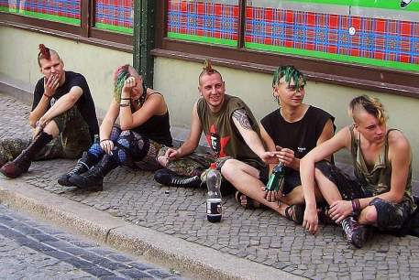
ДЕВИАНТНОЕ ПОВЕДЕНИЕ
4. Теория ярлыков:
Человек, однажды сделавший ошибку, становится будто бы отмеченным. Причины «неправильного» образа жизни заключается в том, что общество не склонно менять свое мнение о человеке.
5. Теория девиантных субкультур:
Некоторые субкультуры пропагандируют образ жизни, не слишком соответствующий нормам социума.

Slide 25
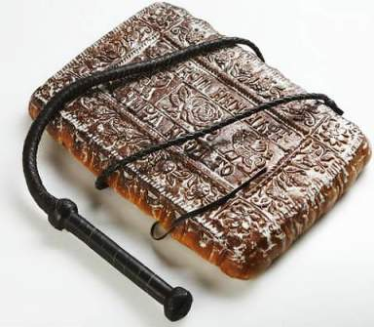
РОЛЬ СОЦИАЛЬНЫХ НОРМ В ЖИЗНИ ОБЩЕСТВА
Функции социальных норм:
интегрирование индивидов в группы, а группы в общество;
регулирование общего хода социализации;
контролирование девиантного поведения;
формирование моделей, эталонов поведения.
Выполнять все нормы трудно, иногда невозможно, однако именно выполнение большинством людей основных общественных норм является условием существования человечества.

